Slide 1
叁体 · 佳会
自主可控版
——自主可控视频会议软件，就用佳会
杭州叁体网络科技有限公司

Slide 2
一、自主可控市场背景
二、自主可控视频会议
目 录
三、叁体佳会产品介绍
四、佳会典型应用场景
五、佳会客户案例介绍

Slide 3
1
自 主 可 控 市 场 背 景

Slide 4
自主可控势在必行
2013年
国家安全委员会成立，习近平任主席
政策推动
2014年
中央网络安全和信息化领导小组成立，习近平任主席，提出没有网络安全就没有国家安全
2014年
国家采购中心要求政府机关不允许安装WIN8操作系统
2016年
中共中央办公厅、国务院办公厅印发《国家信息化发展战略纲要》
2017年
工信部发布《工业控制系统信息安全行动计划（2018-2020）》
2013年
棱镜门事件爆发，斯诺登遭美国政府通缉
国际环境
2018年
美国商务部发布公告，美国政府在未来七年内禁止中兴通讯向美国企业购买敏感产品
2018年
美国拟对华2000亿输美商品加征关税
2019年
美国对2000亿美元中国输美商品加征关税从10%上调至25%，中美贸易战正式打响
2019年
美国商务部把华为列入“实体名单”，禁止美国供应商向华为销售产品

Slide 5
自主可控“四段路径”
2020年以后
全面推行：重点行业跟进，民用跟随
2017-20年
逐步放量：思路清晰，多省订单落地
2013-16年
区域试点：试点先行，边试验边改进
2013年以前
从无到有：缺乏统筹规划，刚刚起步

Slide 6
自主可控普及面临挑战
缺
缺
缺
缺
极缺
字处软件
OA系统
杀毒软件
即时通讯
视频会议
缺乏基础应用软件的配套，自主可控系统的推行和普及面临巨大挑战。在当前自主可控领域，特别缺乏那些使用频率高、应用价值大的软件，其中，视频会议软件的空缺尤其显著。

Slide 7
2
自 主 可 控 视 频 会 议

Slide 8
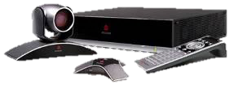
硬件视频会议存在不足
开发投入成本较高
硬件视频会议造价昂贵，初次建设成本较高，后期扩展成本更大，因此很难解决用户越来越多的大规模会议需求
整合资源能力较弱
硬件视频会议无法和现有的OA软件、办公软件、及业务专用软件完成整合，只能单独部署，单独使用
贵
繁
独
难
使用场景灵活度低
硬件视频会议场景固定，基本无法满足移动时代下的“轻会议”需求，在移动场景或复杂场景中使用不便
兼容性差无法利旧
硬件视频会议无法与SIP软会议、H.323等其它视频终端互联互通，造成用户早期采购的硬件无法“利旧”，浪费资源

Slide 9
软件视频会议无法支持
WebEx
外国品牌，无市场准入
国内大厂，无技术匹配
全时
zoom
小鱼
Skype
好视通
国产计算机操作系统
市场上的软件视频会议品牌众多，但能够支持国产自主可控系统的几乎没有。我们急需一款能够完美支持国产自主可控系统使用的视频会议软件。

Slide 10
3
叁 体 佳 会 产 品 介 绍

Slide 11
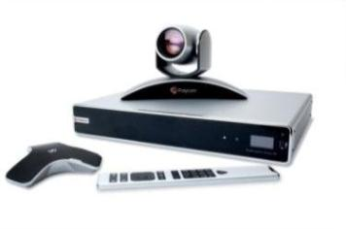
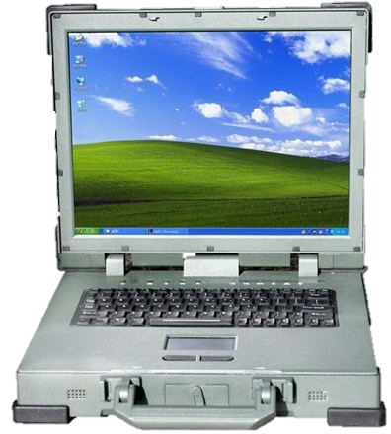
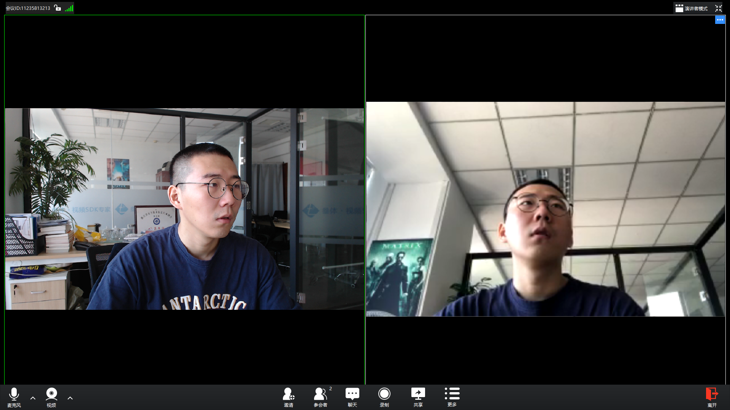
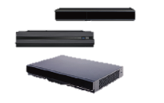
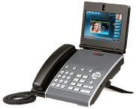
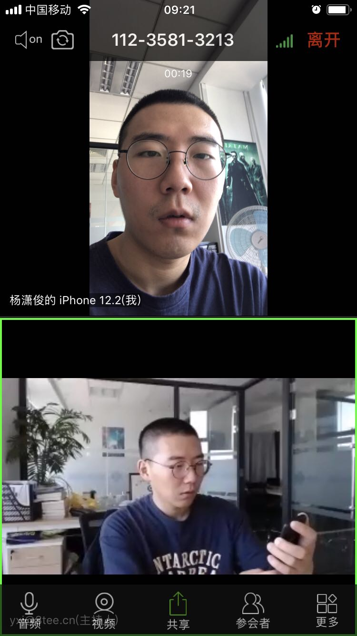
叁体 · 佳会 自主可控版
国产计算机系统
佳会
自主可控版
自主可控云视频会议
硬件视频会议系统
第三方应用软件
PC客户端/定制浏览器
H.323等其它视频终端
移动客户端
SIP电话会议

Slide 12
叁体 · 佳会（自主可控版） ——目前唯一支持国产计算机系统的软件视频会议产品
叁体·佳会 自主可控版
龙芯芯片
飞腾芯片
麒麟Linux操作系统
现已支持：龙芯/飞腾芯片+麒麟Linux操作系统

Slide 13
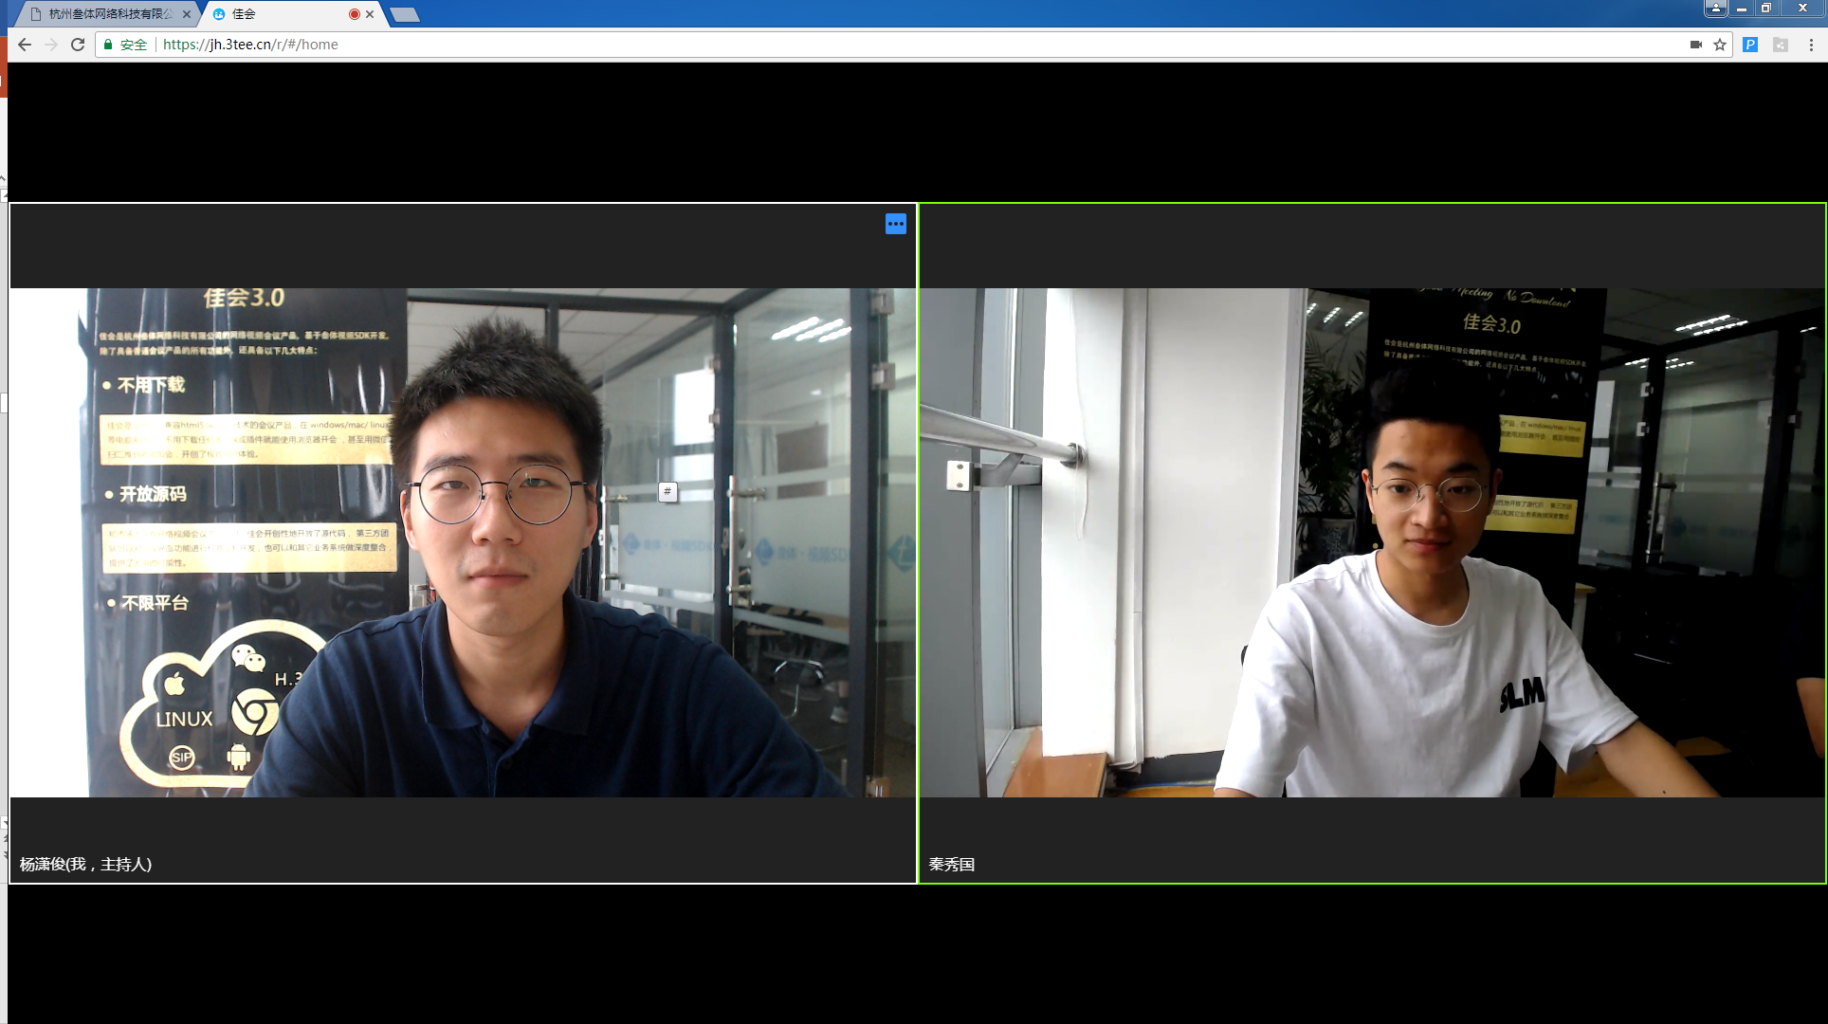
保障通信及数据传输安全的技术手段
三重防护 安全可靠
安全功能
加密算法
国密技术
会议角色权限控制、密码保护、会议锁定等功能，保障会议安全；
AES 256位端对端数据加密算法，及DTLS传输安全协议，保障通信安全；
支持嵌入国密级SM4加密技术，支持嵌入动态防窃听功能。

Slide 14
强劲性能 完美体验
4K
回声消除
智能降噪
< 100毫秒
网络状况不好的条件下优先保障声音质量
高清视频
HQ音质
唇音同步
音频优先
< 200毫秒
自适应网络情况，动态调节视频发送端的清晰度和帧率，从而保证网络不佳时的视频流畅度
接收端可自主选择大小视频，服务器对每个接收端的大小视频自动进行不同码率的码流传输
最大支持
2000并发
无感延时
动态码流
SVC
大规模
最大限度提升视频通话效果的同时，节省用户的使用成本
高清流畅的视频、Hi-Fi级的音质、几乎无时差的唇音同步效果；
自动适应不同的网络状态；
视频空域分层编码技术将在不限制单个用户自由切换视频的情况下极大限度地节省用户所需消耗的带宽。

Slide 15
功能完善 使用简单
多方音视频
旁路直播
视频录制
视频合屏
屏幕分享
白板批注
语音激励
文字聊天
简单基础但强大易用的会议功能
佳会能利用CPU或GPU服务器的运算能力，对经由服务器传输的音视频流做合屏处理，即可将多路音视频合并成一路，最大限度节省用户带宽;
佳会采用先进的语音激励跟踪视频技术，识别正在说话的一端并自动将这一端的视频设为每个接收端的最高等级视频。

Slide 16
连接一切 智慧迅捷
连接所有主流音视频终端设备
呼叫SIP软会议、H.323终端，如思科、宝利通终端等；
连接IP摄像头、警用单兵，如大华、海康设备等；
呼叫PSTN电话、拨打手机电话；
连接AR眼镜、智能电视、机顶盒，如爱普生眼镜、小米电视、极米无屏电视、华数机顶盒等。

Slide 17
灵活部署 轻松运维
私有云
混合云
公有云
用户自主可控的运维环境
自主可控：为客户单独构建，保障通信、数据安全，带来更加有效的控制和更高质量的服务
灵活高效：简单高效的运维管理，容错能力强，故障恢复时间短
扩容成本低：可利用客户现有资源构建服务，大幅降低扩容成本

Slide 18
开放源码 深度定制
国产麒麟Linux
浏览器
Linux
Android
微信小程序
嵌入式Linux
PC端
移动端
其它端
视频会议与第三方业务快速集成
支持第三方自行更改视频会议界面、会议Logo、会议功能；
支持将视频会议功能嵌入第三方业务系统，快速集成、深度整合；
缩短视频通话功能的开发周期、降低开发难度，减少开发成本。

Slide 19
4
佳 会 典 型 应 用 场 景

Slide 20
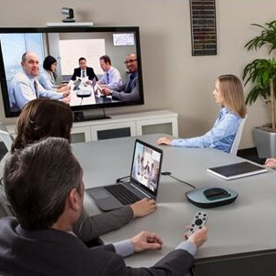
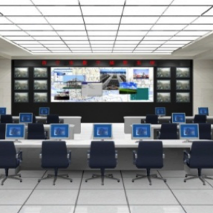
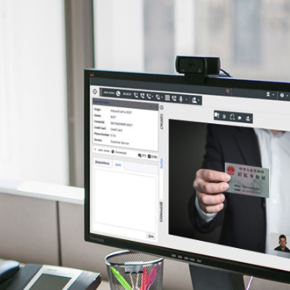
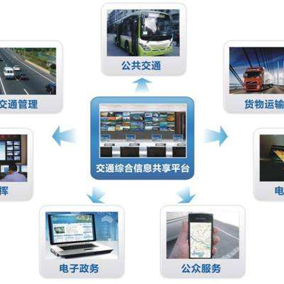
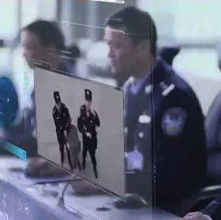
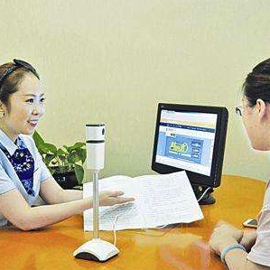
典型应用场景
视频会议
应急指挥
智慧监狱
智慧交通
作战演习
智慧金融

Slide 21
5
佳 会 客 户 案 例 介 绍

Slide 22
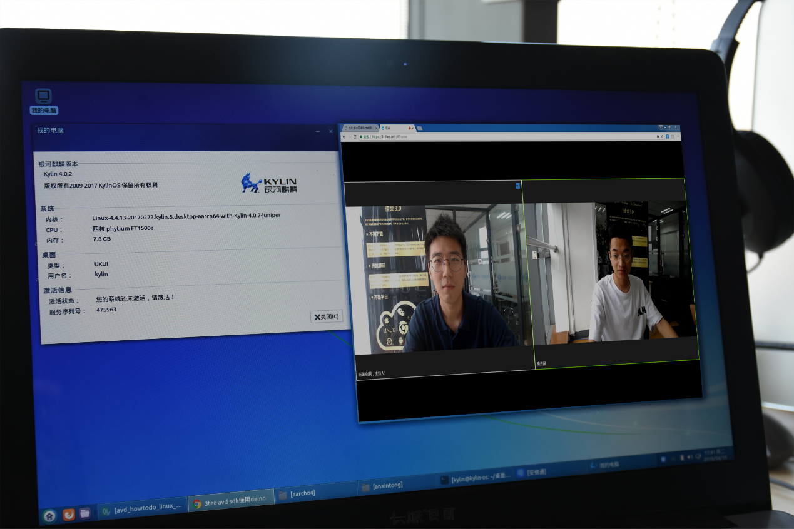
客户案例
某军委装备发展部信息系统自主办公软件
（即时通讯+视频会议）
基于国产飞腾芯片、长城计算机、银河麒麟Linux操作系统
基于IP网络实现，用于机关单位实时发起视频研讨交流的通信软件，提供视频请求收发、视频通信、通信群组管理等功能

Slide 23
6
关 于 叁 体

Slide 24
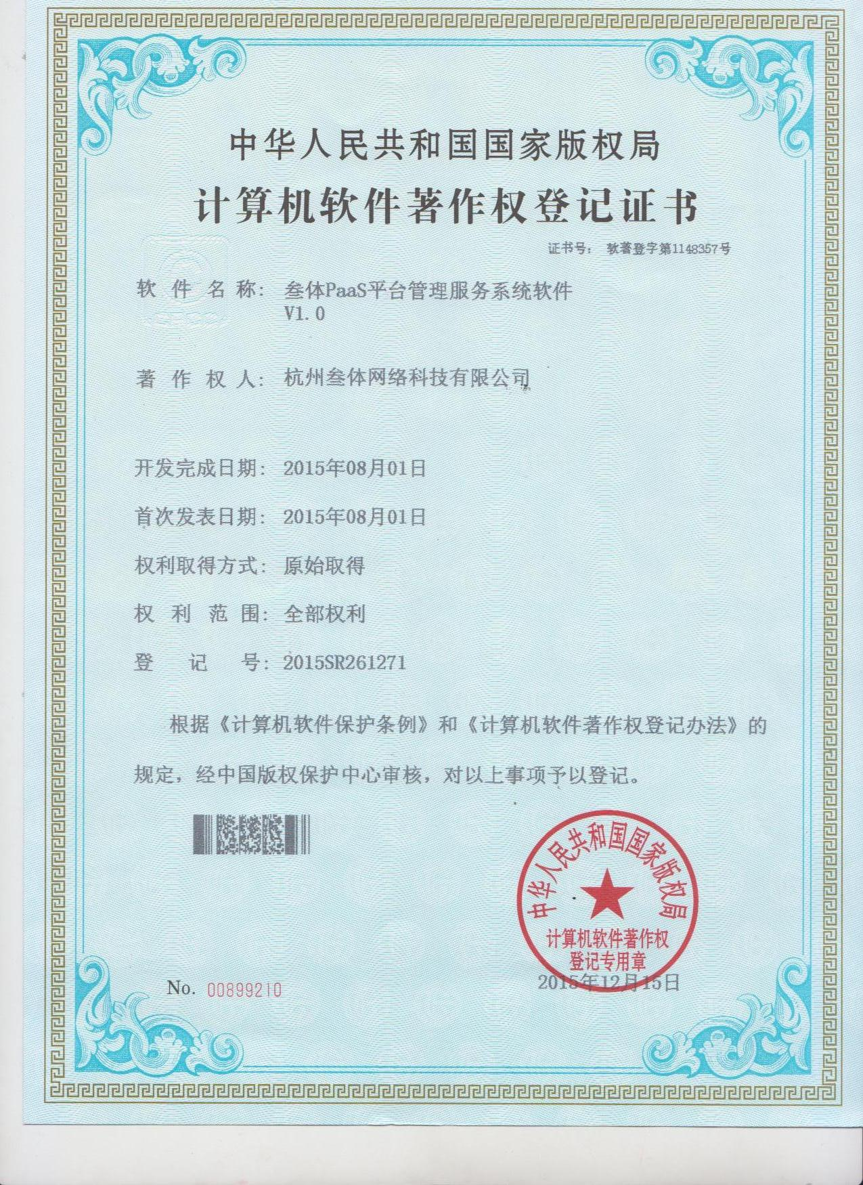
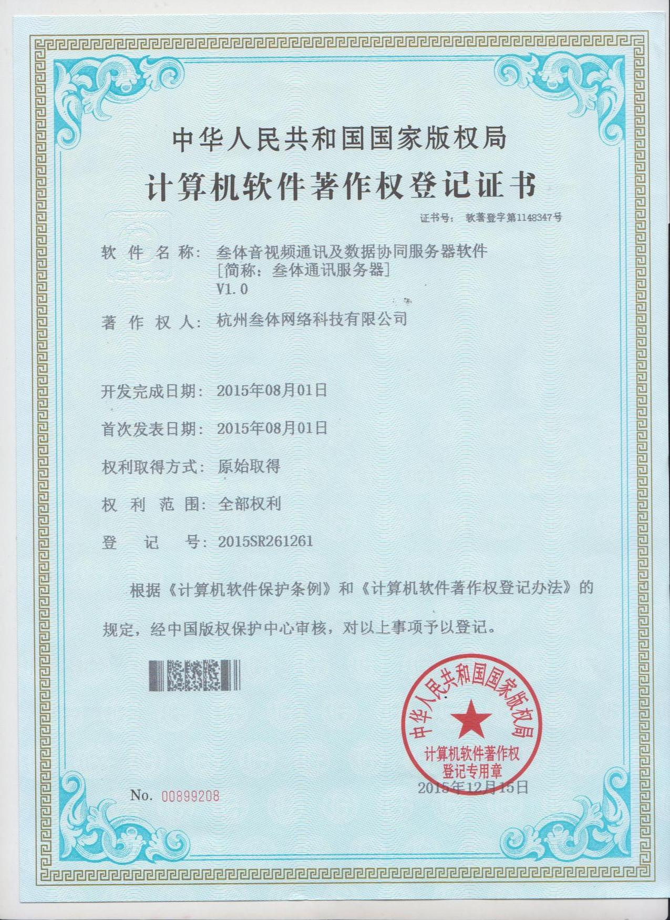
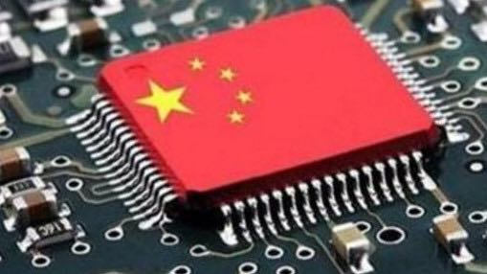
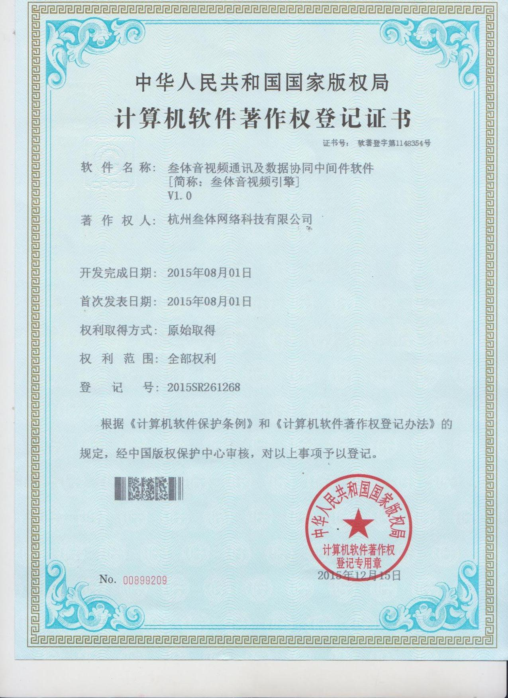
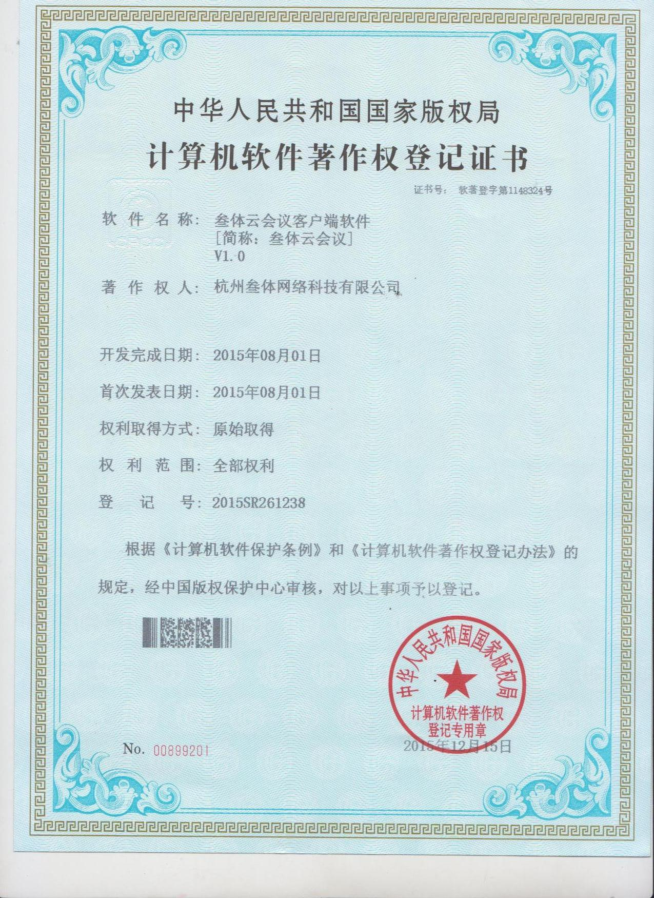
强核心技术 无外资背景
01
02
03
04
16
年
技术背景
深耕领域
自主研发
支持国产
核心技术团队来自全球最大云会议服务公司——WebEx
核心创始团队在音视频通讯领域评价工龄超过16年
从底层技术到应用界面完全自主研发拥有每一行代码的知识产权
全球最早支持国产计算机系统的视频通讯技术提供商

Slide 25
THANK YOU
3tee.cn

